Slide 1



m
上理出行
作者： 黄君扬
1512480226
Notes:
现在请让我向大家介绍一下我的大作业：上理出行

Slide 2

目 录/CATALOG
01
项目简介
02
功能设计
03
架构设计
04
项目展示
Notes:
我将从项目简介、功能设计、架构设计以及项目展示 这四个环节进行介绍。
大部分时间放在架构设计上。
在架构设计中我会详细的介绍如何使用利用

Slide 3
1
项目简介
Notes:
首先是项目简介.

Slide 4
项目简介
关键词 分布式 高可用
“上理出行”机票供应商
多家航空公司
一家银行

Slide 5
2
功能设计
Notes:
第二部分 项目设计

Slide 6
《上理出行》后台
机票信息维护
（增删改）
接收新机票信息
01
03
02
04
订单维护
（查看，修改，取消）
航空公司信息
维护（增删改）
Notes:
这里的模块主要功能你可以看PPT里的黑色的小字。

Slide 7
《上理出行》用户
浏览机票信息
订单支付
01
03
02
04
用户登录、注册
修改订单
Notes:
这里的模块主要功能你可以看PPT里的黑色的小字。

Slide 8
航空公司X3
机票信息查询接口
修改机票信息接口
01
03
02
04
机票信息查询（自家）
机票的增删改
Notes:
这里的模块主要功能你可以看PPT里的黑色的小字。

Slide 9
银行
支付接口
01
03
02
用户登录注册
各类资金流动服务
Notes:
这里的模块主要功能你可以看PPT里的黑色的小字。

Slide 10
3
架构设计

Slide 11
主要技术
数据库：Mysql + Redis
后端：Spring Cloud + Spring Boot
Eureka / Ribbon / Hystrix / Feign / Config
前端：Bootstrap + JQuery
部分页面使用FreeMarker在后端渲染
日志：SLF4j + Logback
DAO：Hibernate (JPA规范)
测试：Spring Boot Test + Apache AB
其他：Lombok
构建工具：Gradle

Slide 12
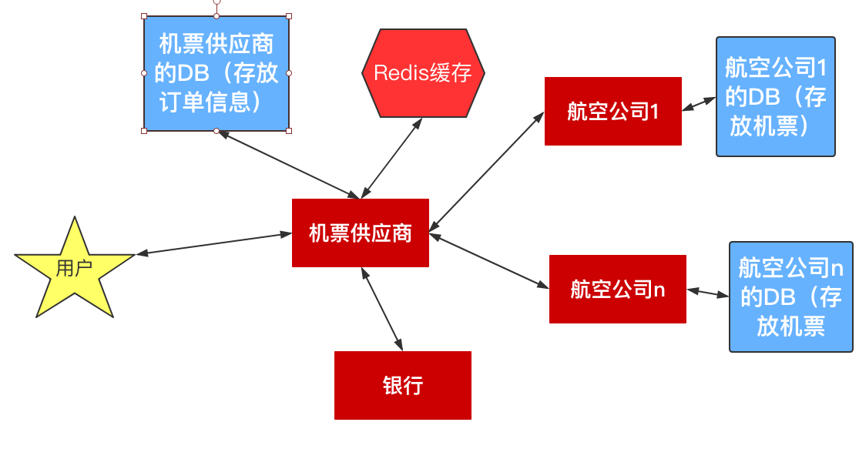
整体框架
Notes:
航空公司
介绍完了架构，接下来我来讲解下我的项目的重点部分，也就是分布式服务调用的设计。
其中包含1）我是如何构建高可用的服务。2）如何保证服务的可用性：如服务提供者关机维护、网络掉线、机器炸了等。
3）如何利用redis和熔断机制来保证系统性能。

Slide 13
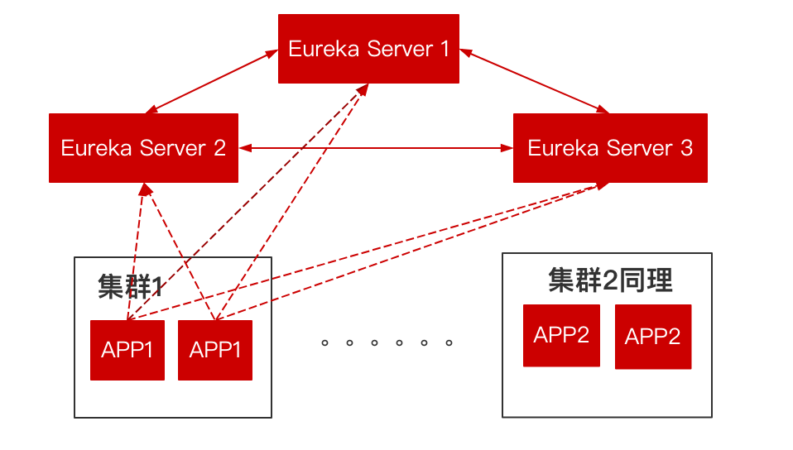
Eureka 实现高可用
Notes:
我采用分布式+集群的方式来实现我们的微服务。
Eureka这个组件相当于一个注册中心。用于服务的注册。
最主要功能是 ： 心跳检测、负载均衡。
为了实现高可用，至少两个Server互相注册。
Eureka是基于客户端发现。客户端负责确定可用服务实例的网络位置和请求的负载均衡。原理是通过客户端查询服务注册中心（service registry），它是可用服务实例的数据库。之后，客户端利用负载均衡算法选择一个可用的服务实例并发出请求。
————————
服务端发现（代理Nginx）

Slide 14
Ribbon实现负载均衡
Rest Template / Feign / （Zuul）
@loadBalance / loadBanalceClient
核心
服务发现
服务选择规则
服务监听
Notes:
Eureka默认使用了Ribbon
Rest Template / Feign /（Zuul） 都用到了Ribbon
通过 @loadBalance 注解库来实现最常见且简单的负载均衡策略。
服务发现：依据服务的名字，把该服务下的所有实例都找出来
服务选择规则：如何在多个服务中找出一个有效的
服务监听：检测失效服务，可以做到高效剔除。
ServerList 找出左右可用列表，然后用ServerListFilter过滤一部分地址，最后通过一个Rule来选择一个地址。

Slide 15
Feign实现各应用间的通信
采用了基于接口的注解
他是一个声明式REST客户端（伪RPC）
Notes:
使用上感觉像是RPC
完全感知不到这个是远程方法，更感知不到这是个http请求

Slide 16
Hystrix避免雪崩效应
服务降级
@HstrixCommand 写个回退函数
commandProperties 添加 @HystrixProperty
（依赖隔离）
服务熔断
@EnableCircuitBreaker
（监控）
Notes:
服务降级：提示繁忙。 @HystrixCommand注解指定，然后在fallbackMethod（回退函数）中具体实现降级的逻辑
有线核心服务，非核心服务不可用或弱可用。
服务熔断
@EnableCircuitBreaker HystrixCommand里的commandProperties里添加另一个注解叫HystrixProperty来添加配置。
配置有许多，里面有一些事关于服务熔断的，我们可以通过看他的源码来设定 熔断服务（circuit开头）。
服务熔断一般是某个服务（下游服务）故障引起，而服务降级一般是从整体负荷考虑

Slide 17
Redis的使用
分布式锁
为何不用synchronized？
缓存一部分内容
@EnableCaching
cacheput cacheable cacheEvict
Notes:
synchronized 无法做到细粒度控制/不适用于集群。 因此我基于Redis的分布式锁。
cacheput cacheable cacheEvict

Slide 18
4
项目展示

Slide 19
谢谢！

